Slide 1


Apresentação Pessoal Leandro Ramos

Slide 2
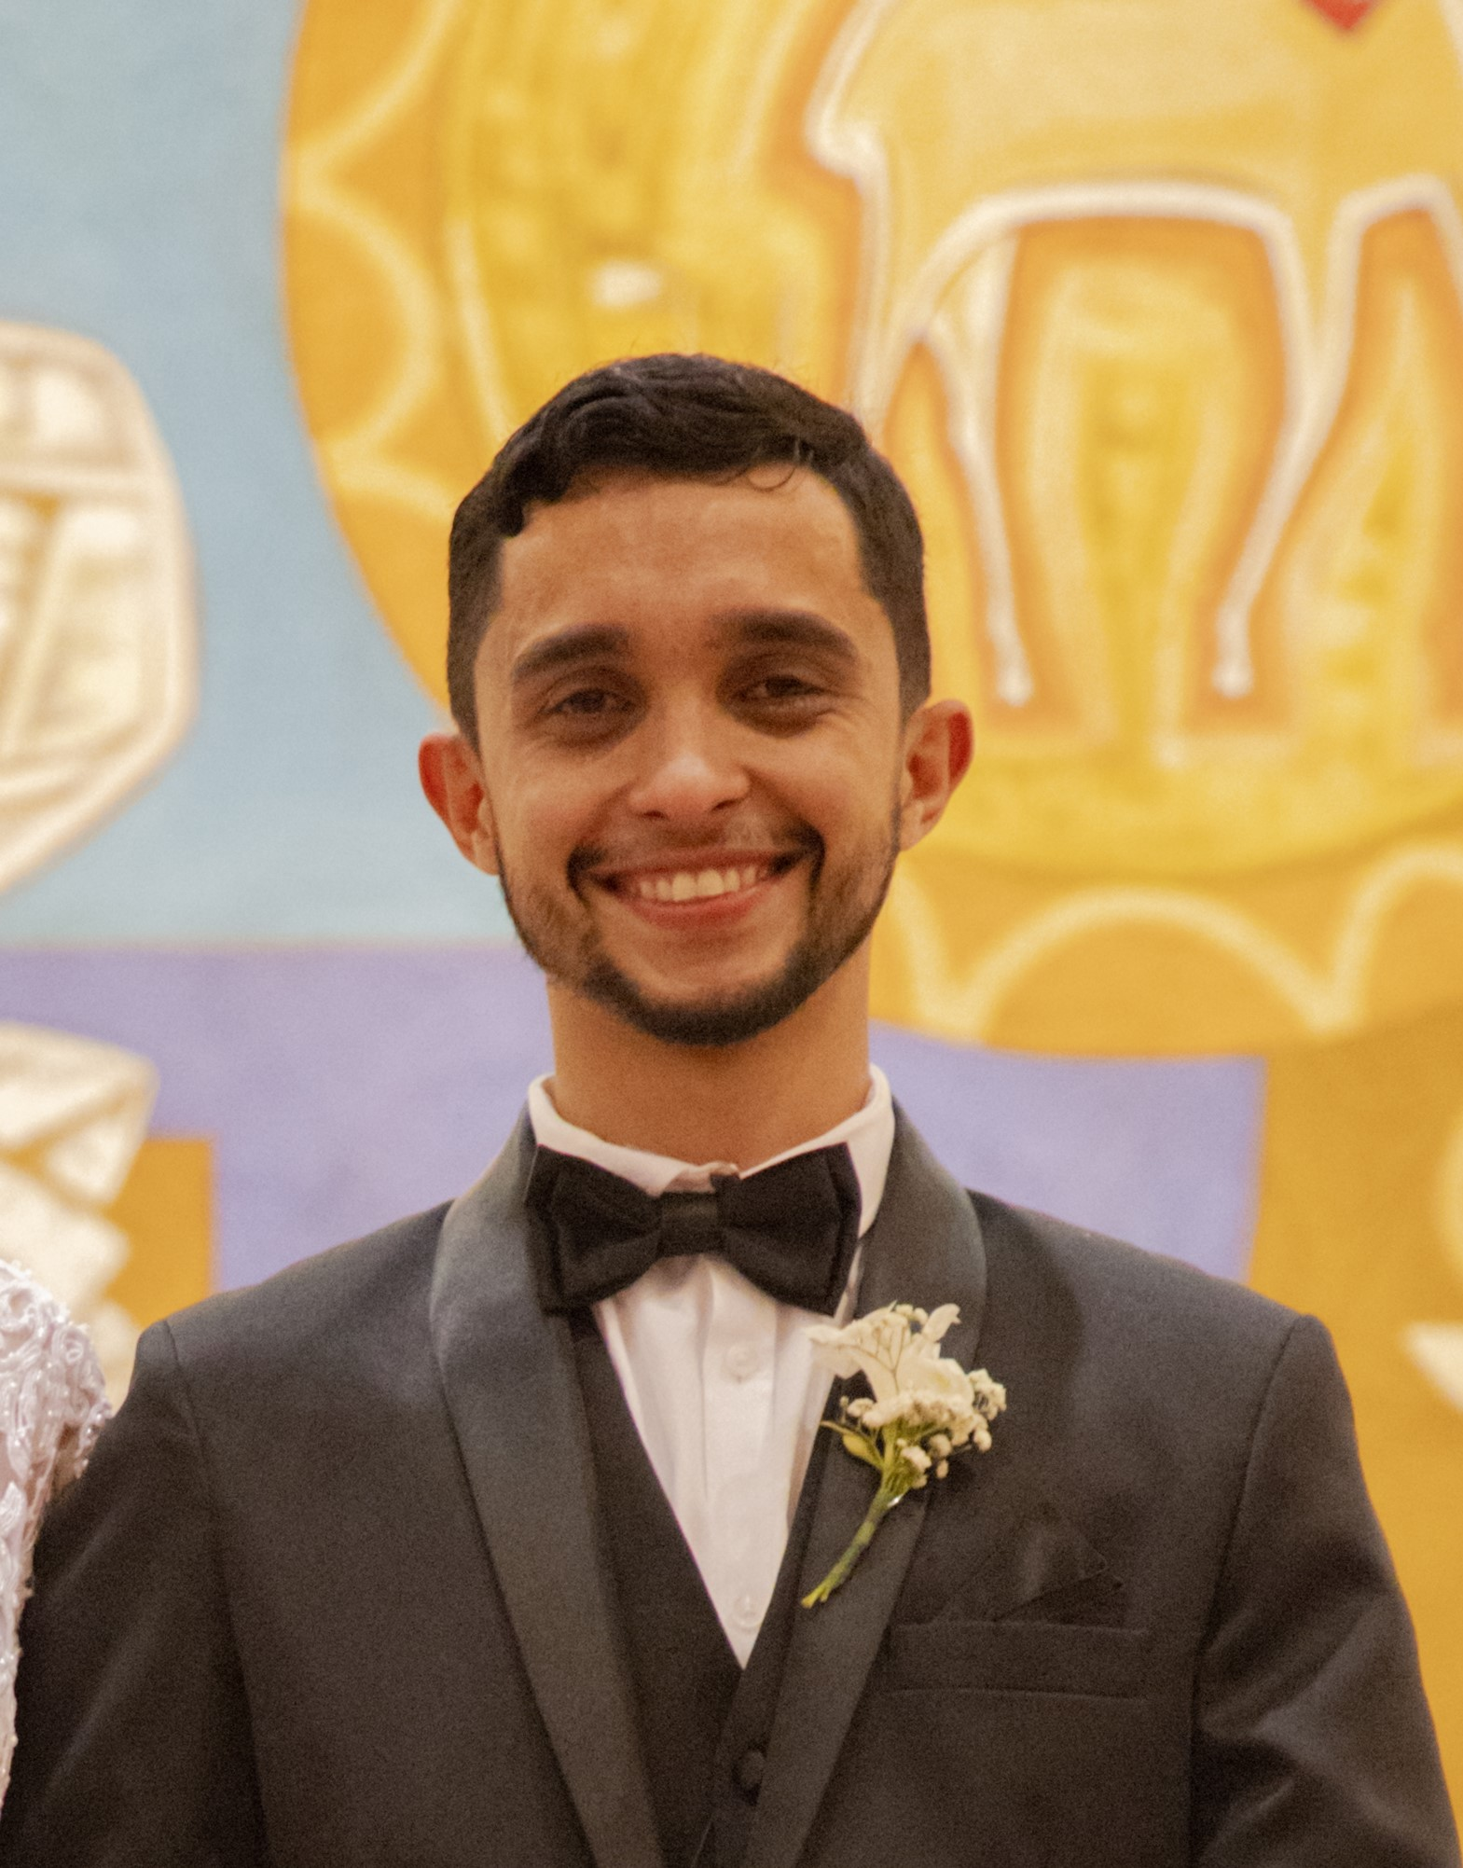
Quem sou eu?
Me chamo Leandro,
tenho 27 anos e nasci em São José dos Campos. Sou católico, casado, futebolista,
gosto de assistir filmes e de uma boa conversa.
Extrovertido, carismático e paciente.

Slide 3



Hobbies ...
Filmes
Futebol
Batalha de Rima

Slide 4



Desempenho Profissional
Refúgio
Restaurante

Slide 5
Motivação
Deus: Amar a Deus sobre todas as coisas,
sobre tudo e sobre todos
Família: Amar a minha esposa como
Cristo amou a Igreja
Missão: Corresponder o meu chamado
que Deus colocou sobre mim.

